Slide 1

第三节 频率与概率
频率的定义
频率的稳定性
概率的定义及性质

Slide 2
研究随机现象，不仅关心试验中会出现哪些事件，更重要的是想知道事件出现的可能性大小，也就是事件的概率.
事件发生的可能性
越大，概率就
越大！
概率是随机事件
发生可能性大小
的度量
了解事件发生的可能性即概率的大小，对人们的生活有什么意义呢？

Slide 3

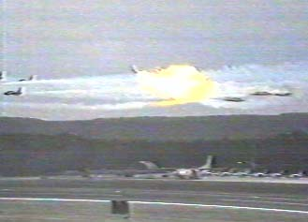
例如，了解发生意外人身事故的可能性大小,确定保险金额.

Slide 4

了解来商场购物的顾客人数的各种可能性大小，合理配置服务人员.

Slide 5
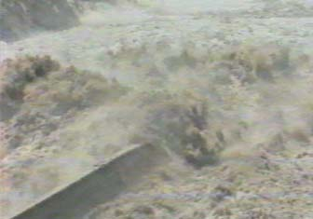

了解每年最大洪水超警戒线可能性大小，合理确定堤坝高度.

Slide 6
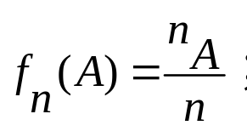
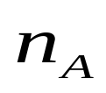

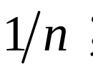

(一)频率的定义
定义：记
其中 —A发生的次数(频数)；n—总试验次 数。称 为A在这n次试验中发生的频率。
例：
  中国国家足球队，“冲击亚洲”共进行了n次，其中成功了一次，则在这n次试验中“冲击亚洲”这事件发生的频率为
  某人一共听了17次“概率统计”课，其中有15次迟到，记A={听课迟到}，则
# 频率 反映了事件A发生的频繁程度。

Slide 7
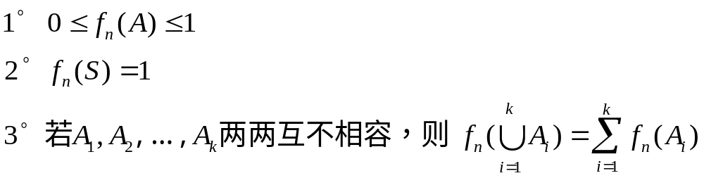
频率具有以下性质
问题：能否用频率来表示事件A发生可能性的大小？

Slide 8

例：抛硬币出现的正面的频率
表 1
试验 序号 | n =5 |  | n =50 |  | n =500
 | n_{H} | f_{n}(H) | n_{H} | f_{n}(H) | n_{H} | f_{n}(H)
1 2 3 4 5 6 7 8 9 10 | 2 3 1 5 1 2 4 2 3 3 | 0.4 0.6 0.2 1.0 0.2 0.4 0.8 0.4 0.6 0.6 | 22 25 21 25 24 21 18 24 27 31 | 0.44 0.50 0.42 0.50 0.48 0.42 0.36 0.48 0.54 0.62 | 251 249 256 253 251 246 244 258 262 247 | 0.502 0.498 0.512 0.506 0.502 0.492 0.488 0.516 0.524 0.494

Slide 9


抛掷硬币试验记录
试验者 | 抛币次数n | “正面向上”次数 | 频率
De Morgan | 2084 | 1061 | 0.518
Bufen | 4040 | 2048 | 0.5069
Pearson | 12000 | 6019 | 0.5016
Pearson | 24000 | 12012 | 0.5005

Slide 10






可见, 在大量重复的试验中,随机事件出现的频率具 有稳定性.即通常所说的统计规律性.

Slide 11
事件发生
的可能性的大小
事件发生
的频繁程度
频 率 稳 定 值 概率
频率的性质
概率的公理化定义

Slide 12






二、概率的定义

Slide 13





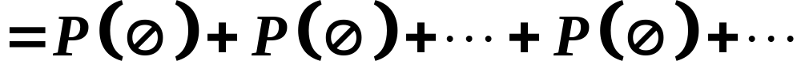



Slide 14

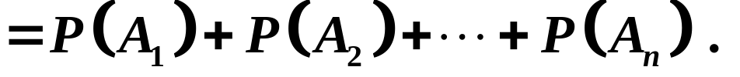
（有限可加性）

Slide 15



















Slide 16



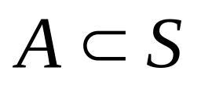

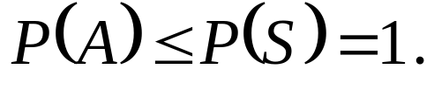

Slide 17





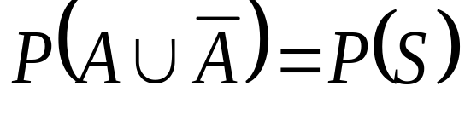






Slide 18
















Slide 19


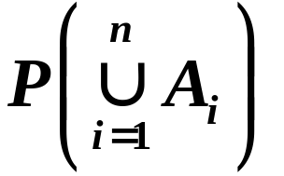
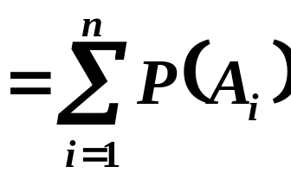
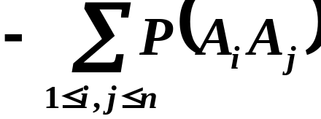
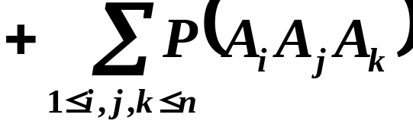

…………….

Slide 20
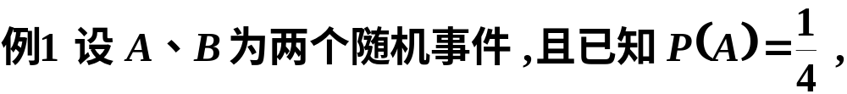
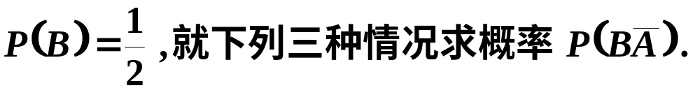
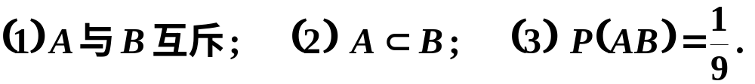








Slide 21





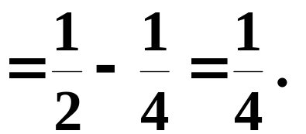




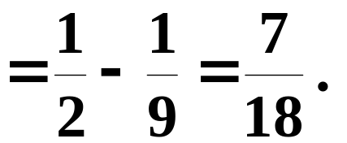


Slide 22




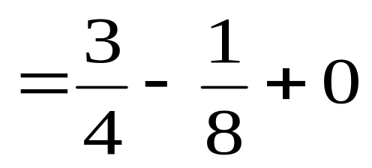


Slide 23
三、小结
频率的定义
概率的公理化定义及概率的性质
事件在一次试验中是否发生具有随机性，它发生的可能性大小是其本身所固有的性质，概率是度量某事件发生可能性大小的一种数量指标.它介于0与1之间.

Slide 24
四、 布置作业
《概率论与数理统计》作业（一）

